Slide 1
L’Air et Moi Rendre acteur de la protection de l’air
Marie Anne LE MEUR
Directrice de la Fédération L’Air et Moi
Pour les collectivités, enseignants, associations, animateurs, institutions…
Atelier « Ambassad’air 2024 » avec L’Air et Moi Auvergne-Rhône-Alpes – Maison des associations, Grenoble – 19 avril 2024

Slide 2
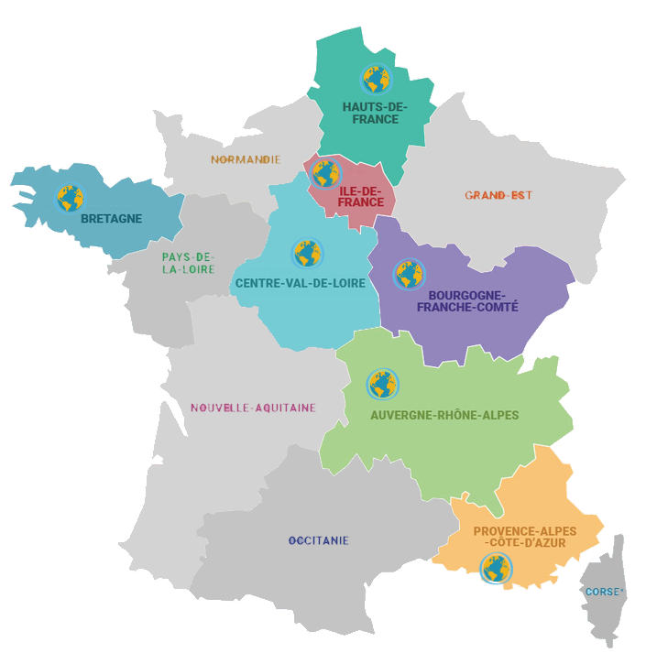
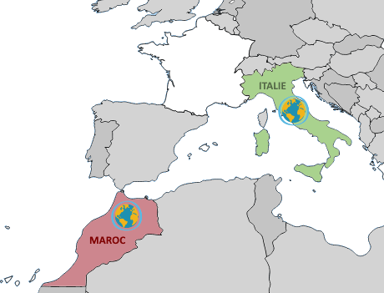
L’aventure L’Air et Moi a démarré en 2009
La Fédération L’Air et Moi et AtmoSud, l’Observatoire agréé par le ministère de l’Environnement pour la Surveillance de la Qualité de l’Air en région Sud travaillent en étroit partenariat pour la sensibilisation à la qualité de l’air et déploient L’Air et Moi ensemble !

Slide 3
AtmoSud
Structure associative , membre de la Fédération Atmo France
Structure collégiale, CA composé de 4 collèges : Etat, industriels, collectivités, associations
AASQA , agrément du Ministère Ecologie:
mission de service public
Surveiller et informer pour agir
Deux piliers :
Observatoire
Engagement

Slide 4
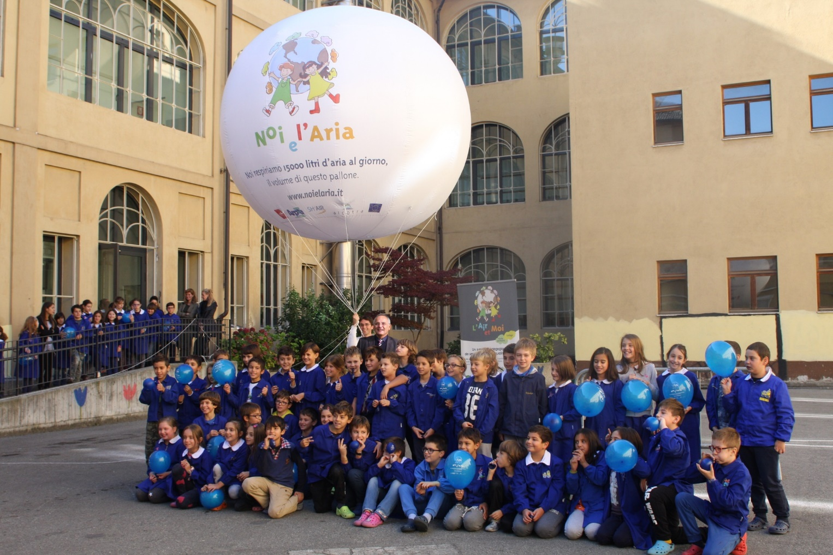
L’Air et Moi a déjà permis la sensibilisation de plus d’1 million d’enfants et de jeunes
Des outils téléchargeables gratuitement sur lairetmoi.org : diaporamas animés, vidéos, quiz, exercices, expériences sur l’air, BD, coloriages…
9 modules L’Air et Moi Ecole
1 module L’Air et Moi Collège
7 modules L’Air et Moi Lycée dont un module « AirLoquence »
18/04/2024
4

Slide 5
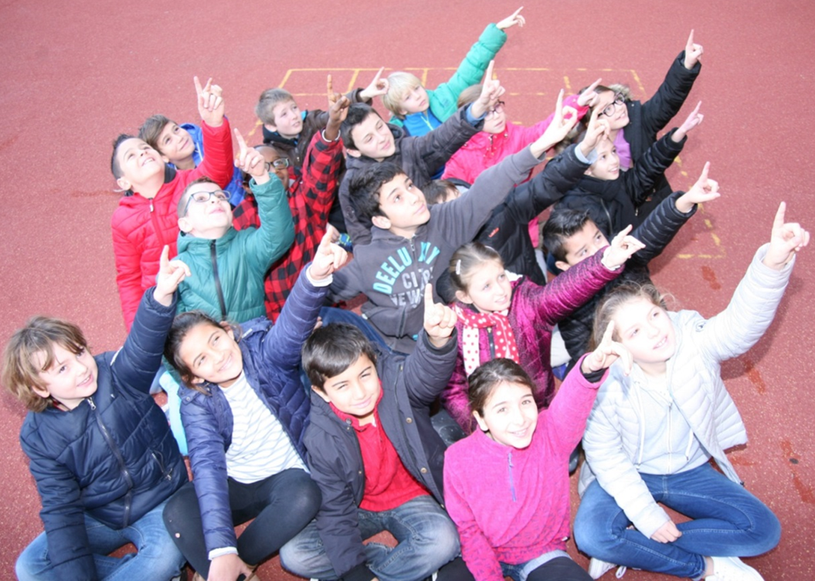
L’Air et Moi : des outils téléchargeables sans frais pour l’action d’un maximum d’enfants et de jeunes pour la préservation de l’air
Vers une vision intégrée, cohérente, transversale
A qui s’adresse L’Air et Moi ?
Principalement aux enseignants, animateurs ou parents qui voudraient sensibiliser des enfants à la qualité de l’air.
Adaptable à tous niveaux scolaires (écoles, collèges et lycées) par l’enseignant ou l’animateur
Outils téléchargeables sans frais
18/04/2024
Simple
Coopératif
Adaptable à toutes les régions, langues, niveaux scolaires
Autonomie des utilisateurs
Téléchargeable sur www.lairetmoi.org
Pédagogique

Slide 6
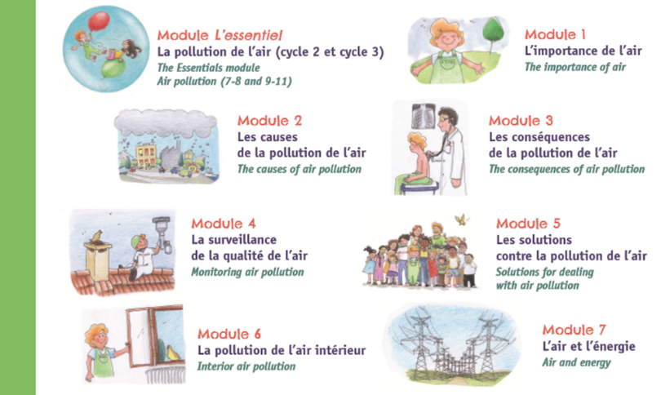
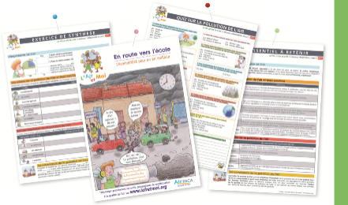
L’Air et Moi : une grande diversité d’outil
Diaporamas animés, vidéos, quiz, exercices, expériences sur l’air, BD, coloriages, carnet d’activités…
12 modules L’Air et Moi Ecole, 1 module L’Air et Moi Collège, 8 modules L’Air et Moi Lycée

Slide 7
L’Air et Moi : 1 million d’euros d’investissement partagés
L’Air et Moi est téléchargeable sans frais pour tous les enfants, enseignants, et parents en Europe et dans le monde.
Pour les institutionnels (associations, collectivités publiques…), la signature d’une convention de partenariat est nécessaire avant toute utilisation des outils.
Le module L’essentiel de L’Air et Moi a été traduit en 14 langues : anglais, allemand, arabe littéraire, espagnol, italien, portugais, russe, tchèque, estonien, chinois, danois, polonais, wolof et esperanto. Ces traductions sont disponibles sur le site airandme.org.
L’Air et Moi et AtmoSud étaient présents aux dernières COP sur le climat depuis la COP23 : L’Air et Moi y a été présenté comme une solution pour la préservation de l’air dans le monde.

Slide 8
L’Air et Moi : une grande diversité d’outil
Téléchargez la brochure L’Air et Moi
Mise à disposition d’outils pédagogiques téléchargeables sans frais sur lairetmoi.org et airandme.org : quiz, vidéos pédagogiques, travaux pratiques…
Formations avec inscription sans frais pour vos équipes
Accompagnement dans la mise en place d’un plan de sensibilisation solide, réalisation des actions
Accompagnement dans la valorisation des actions réalisées : Mise à disposition de maquettes déjà réalisées de nos supports de communication (ballons, roll up, flyers, bâches, vidéos…). Vous n’aurez plus qu’à les adapter à votre territoire et à y apposer vos logos
18/04/2024

Slide 9
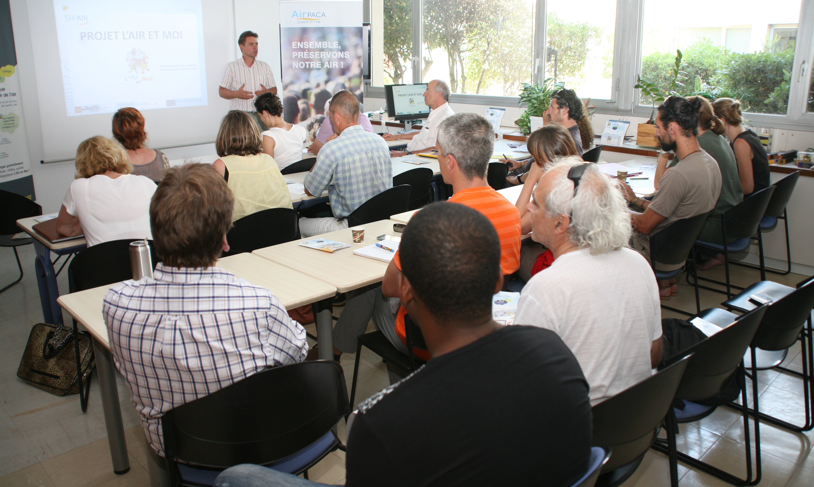
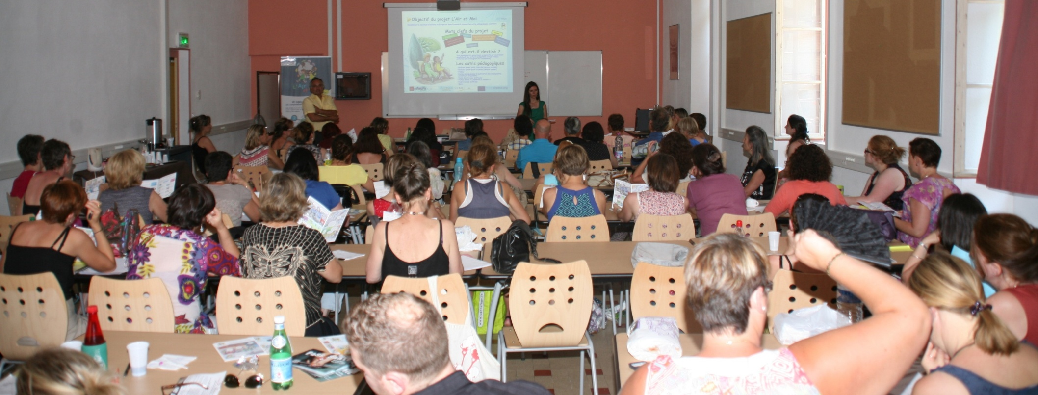
Des formations de formateurs aux outils L’Air et Moi pour les membres de l’Education Nationale, collectivités, associations, élus…
1100 personnes formées
Public concerné : collectivités (services éducation, environnement, hygiène et santé), élus, animateurs, enseignants…

Slide 10
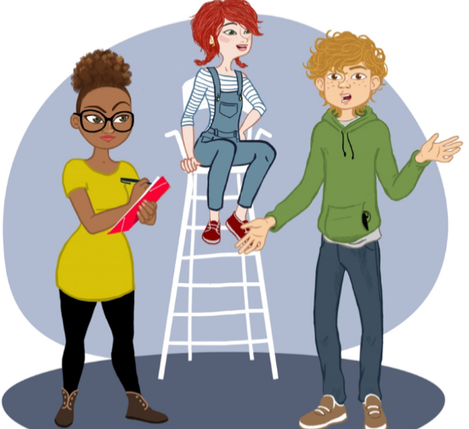
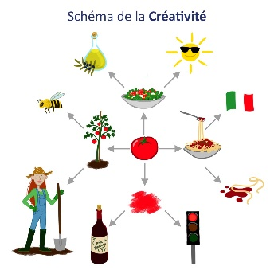
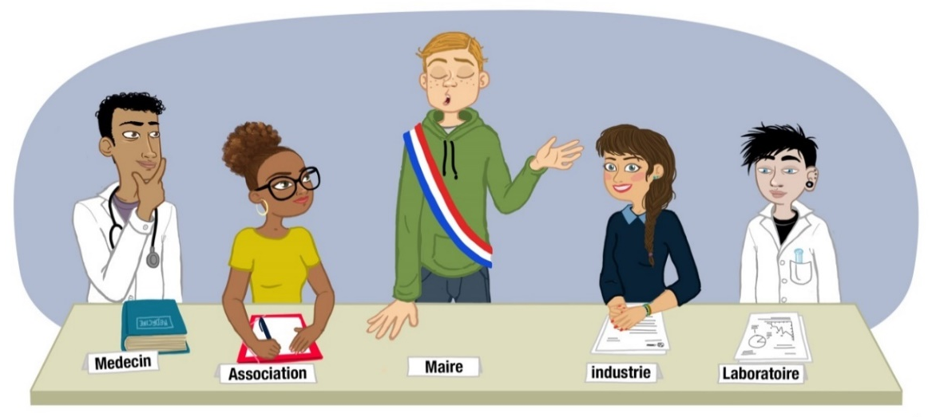
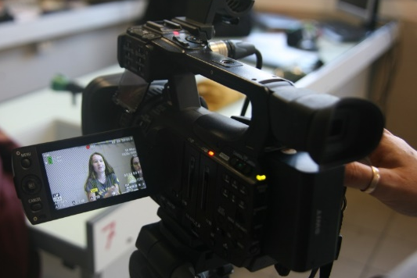
L’Air et Moi et son projet AirLoquence : l’apprentissage de la prise de parole pour l’action des jeunes en faveur de la préservation de l’air
Des événements AirLoquence ont déjà eu lieu avec succès en région : à Nice au Lycée du Parc Impérial, à Marseille au Lycée Frédéric Mistral, à Avignon au Lycée René Char, à Draguignan au Lycée Jean Moulin, à Toulon au Lycée Marie France, à Marseille au Lycée Marseilleveyre, à Gap au Lycée Les Emeyères, à Cannes au Lycée Les Fauvettes.
Les médias ont largement couvert ces événements (France 3, Azur TV, Nice Matin, La Provence, Le Dauphiné Libéré, La Marseillaise, BFM...).
Face-à-face
18/04/2024
10
Créativité
Prise de parole
Jeu de rôle

Slide 11
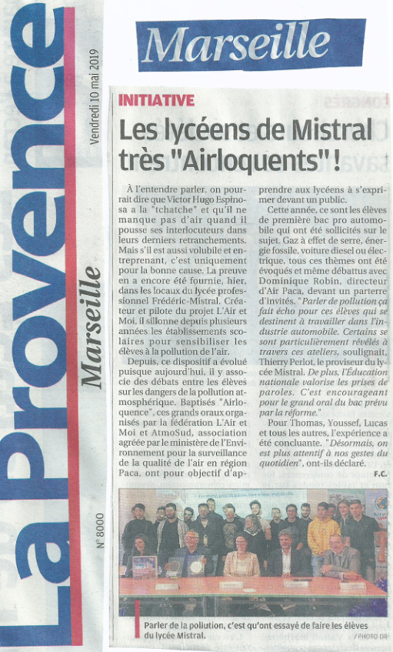
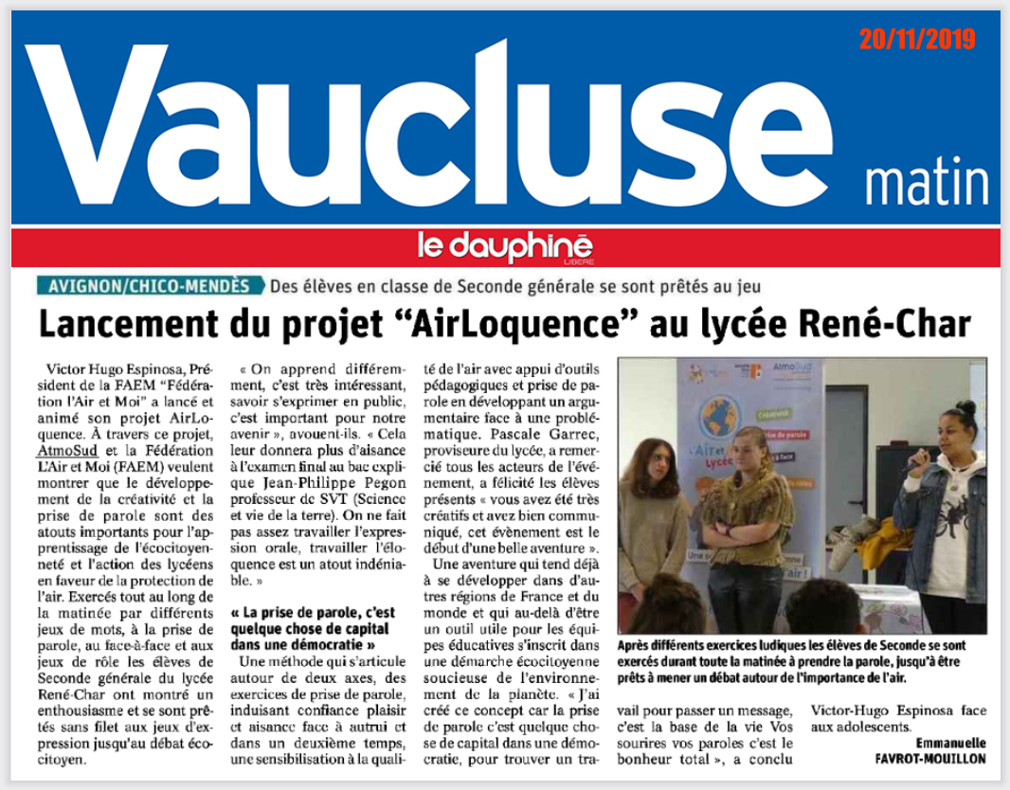
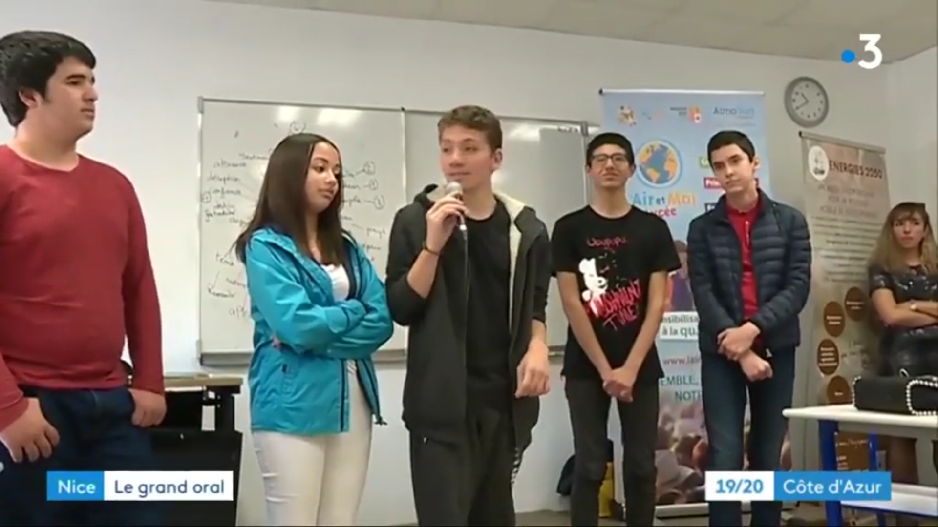
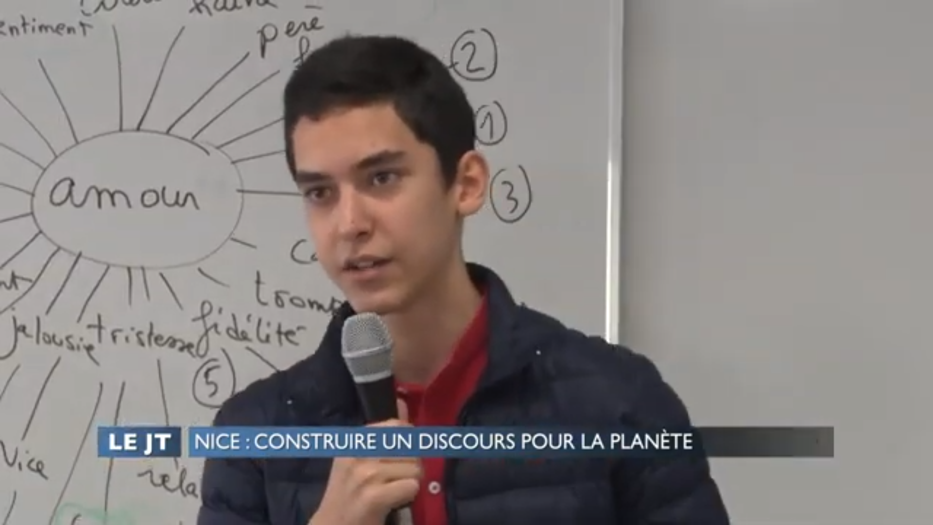
L’Air et Moi et son projet AirLoquence : retours médiatiques
Voir le reportage France 3 sur AirLoquence
Voir le reportage Azur TV sur AirLoquence
18/04/2024
11

Slide 12
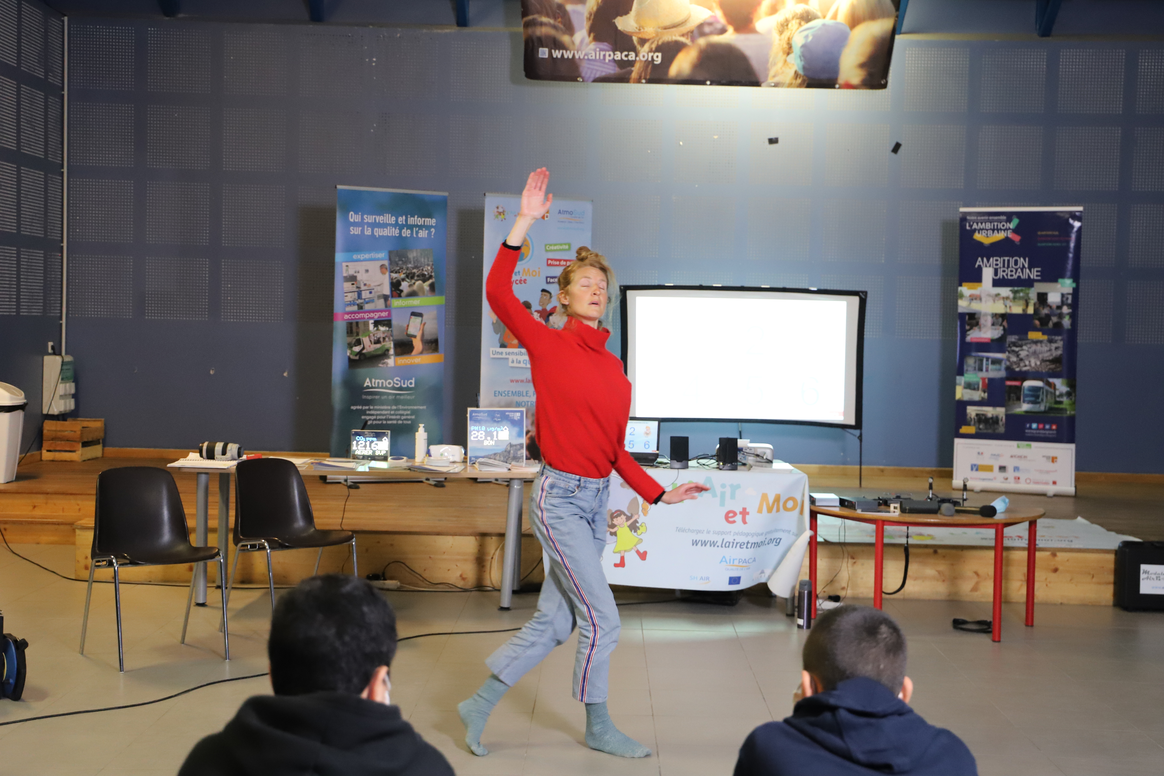
Les événements ECO’POP
Objectif : changer le cadre de vie des habitants
Cible : quartiers populaires, jeunes, séniors, personnes en situation de handicap
Approche décalée pour sensibiliser différemment, via l’approche artistique, les publics éloignés des préoccupations environnementales
Animations interactives et artistiques pour prendre conscience de l’air et inciter au changement des comportements, avec l’intervention d’écologues et d’artistes

Slide 13
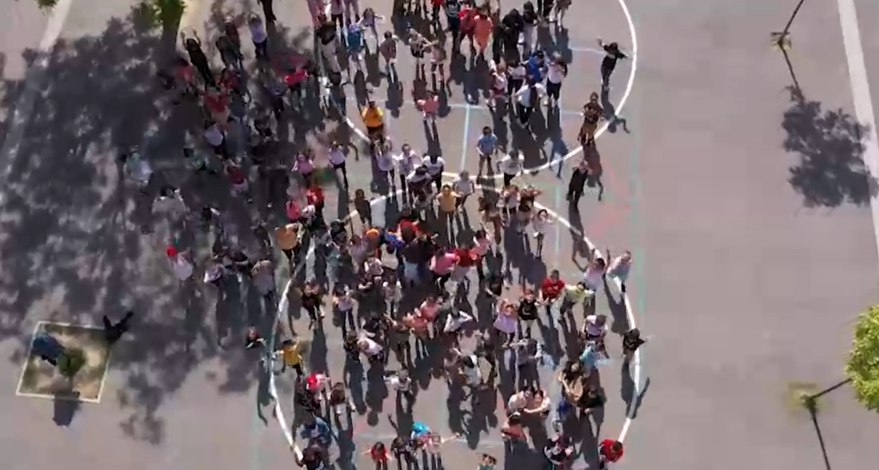
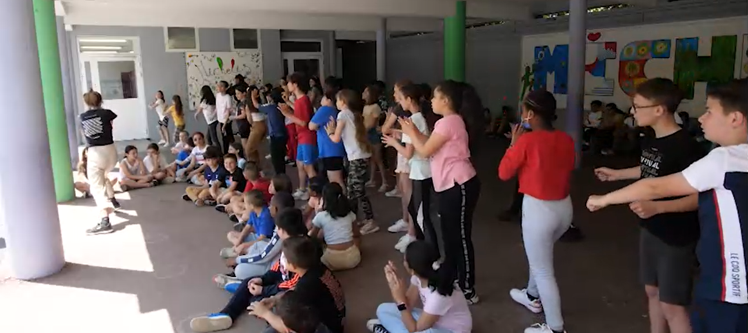
Les événements ECO’POP
Croisement entre scientifiques et artistes, médiateurs sociaux de la collectivité et les populations
Nouvelle approche de la thématique qualité de l’air
Médiation sociale : culture, environnement, science…
Nouvelles portes de développement pour les artistes (graphiste, danseur, compagnie de théâtre, cirque…)
« La qualité de l’air, j’ai appris beaucoup de choses… Et je me suis évadée avec l’air. J’ai pris l’air… un bon air… un bol d’air ! »
Une participante

Slide 14
Les événements ECO’POP en vidéos
Vidéo DIAMS
Vidéo Air, arts et actions
« La qualité de l’air, j’ai appris beaucoup de choses… Et je me suis évadée avec l’air. J’ai pris l’air… un bon air… un bol d’air ! »
Une participante

Slide 15
Les microcapteurs en classe
15

Slide 16
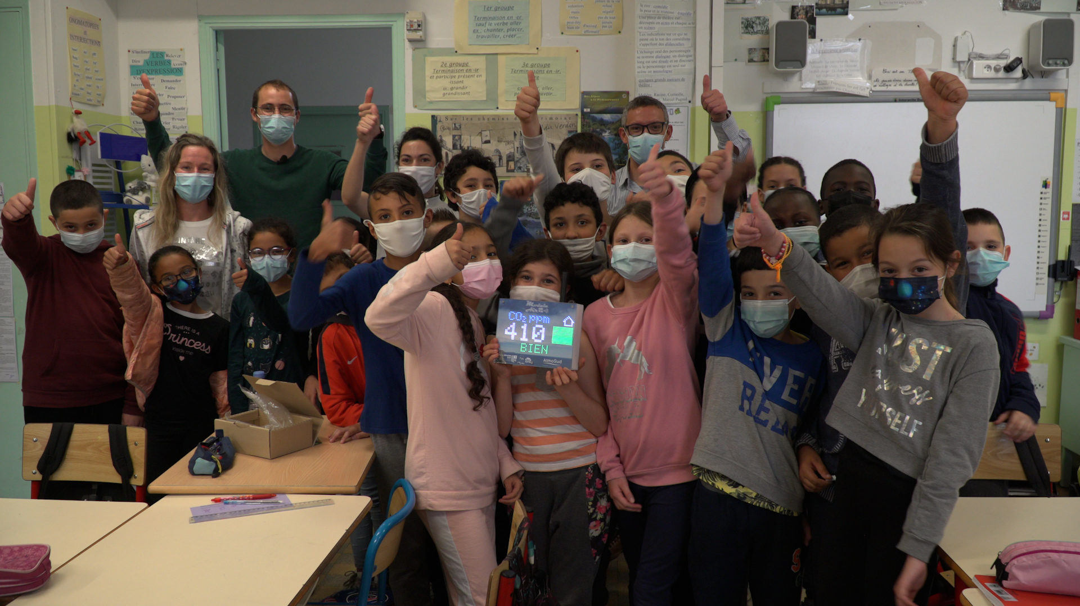
Les microcapteurs en classe : Module Air donne la courbe du CO₂ et des polluants qu’il mesure
Réalisation de la courbe du CO₂ fenêtres fermées puis ouvertes pour sensibiliser notamment au geste d’aération
Les enfants deviennent des sentinelles de l’air, comprennent l’importance de protéger l’air et deviennent acteurs

Slide 17
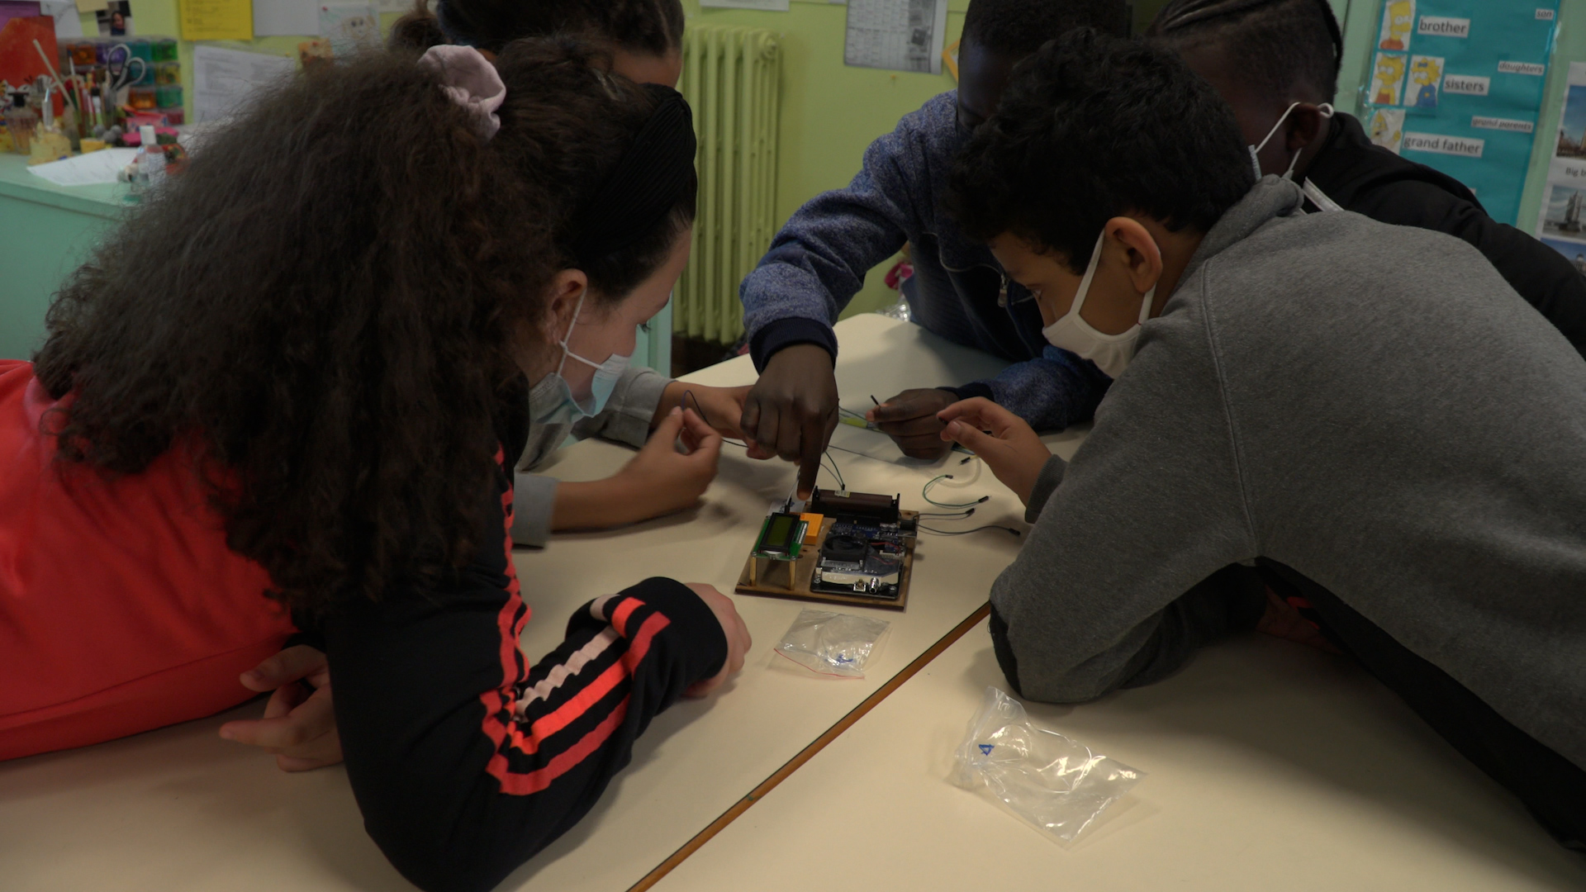
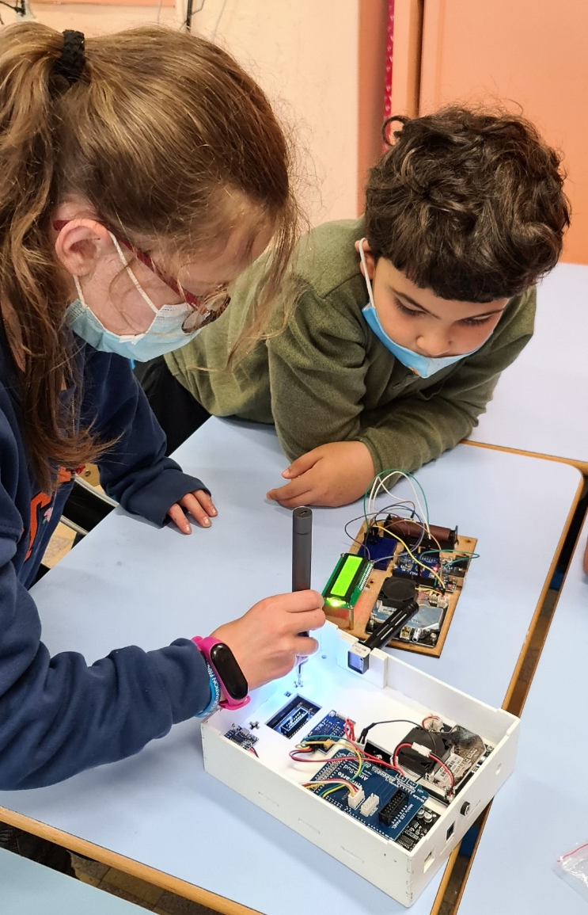
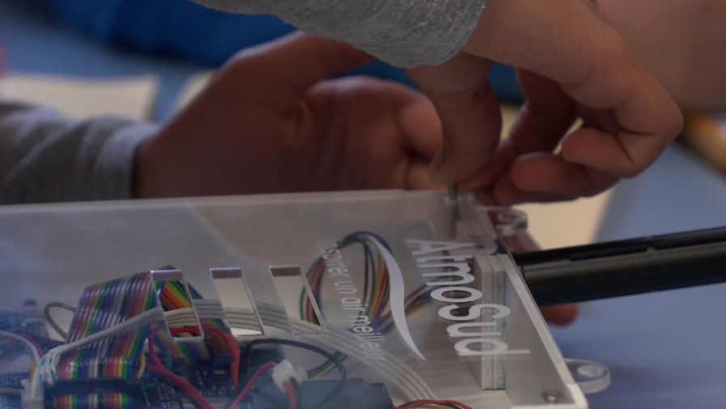
Ateliers de montage de Module Air
Module Air : Dispositif de mesure de qualité de l’air pédagogique
AtmoSud et AirCarto ont créé un atelier pédagogique de montage de Module Air :
Rappel des bases et des enjeux de la qualité de l’air intérieur
Présentation des façons de mesurer la qualité de l’air
Entrainement de montage électronique sur des kits pédagogiques
Montage d’un Module Air
Permet d’aborder la qualité de l’air sous un angle différent !

Slide 18
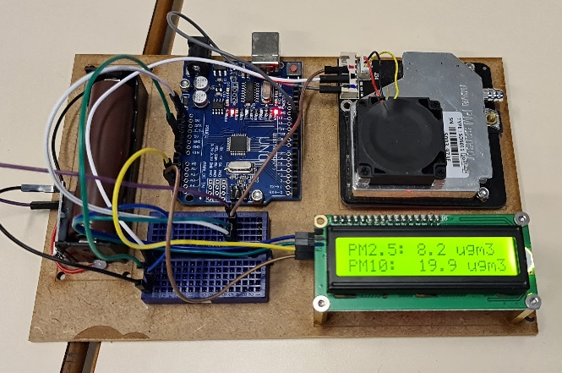
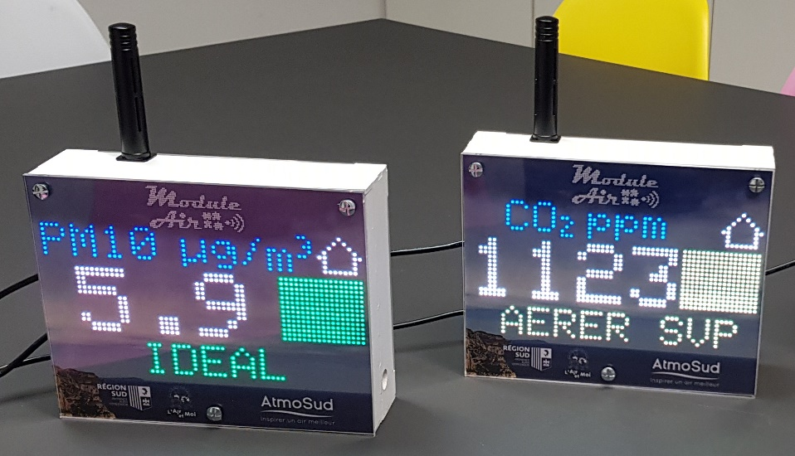
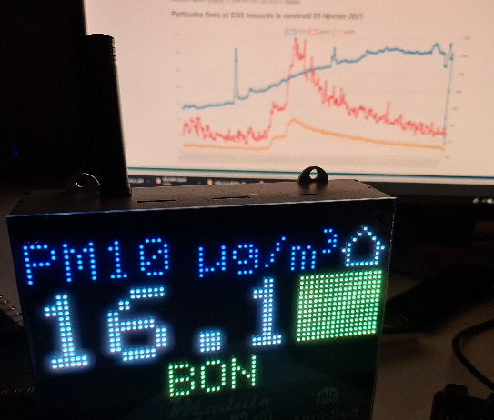
Les montages d’aujourd’hui
Vous allez vous entraîner sur des kits pédagogiques :
Un mini ordinateur (microcontrôleur)
Une sonde de mesure de particules fines
Un écran
Une batterie
+ surprise ! (bipbip)
Vous allez monter un Module Air :
Mesure le CO₂ (émis par la respiration des personnes)
Mesure les particules fines (PM10, PM2.5)
Affiche les résultats de mesure sur un écran à LED avec des messages associés
Enregistre les données à distance (en présence de wifi)

Slide 19
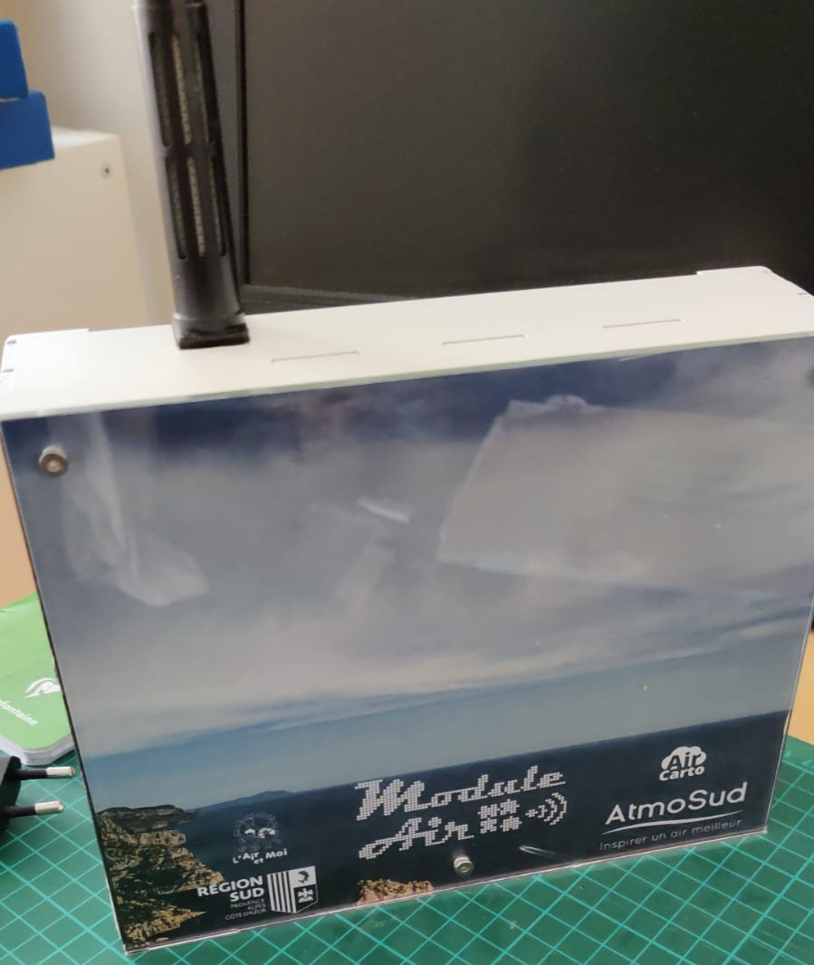
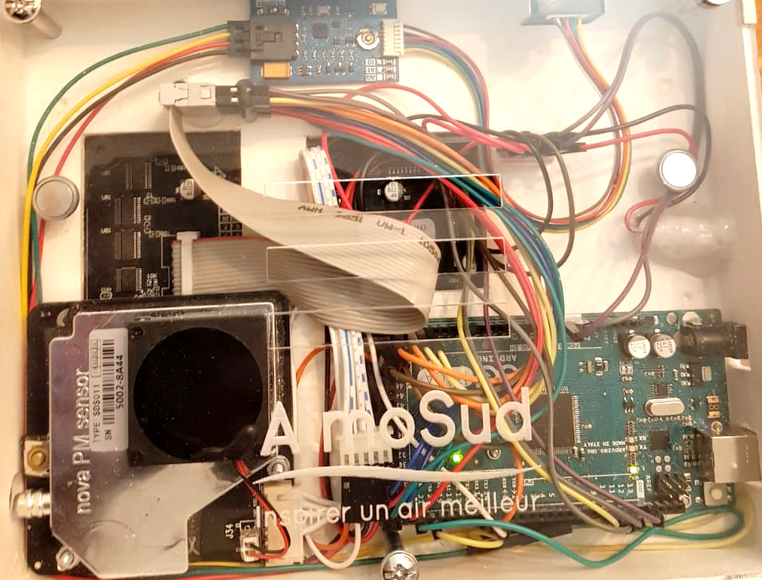
Le Module Air
Sonde CO₂
Mini-ordinateur
(microcontrôleur)
Ecran
Sonde Particules

Slide 20
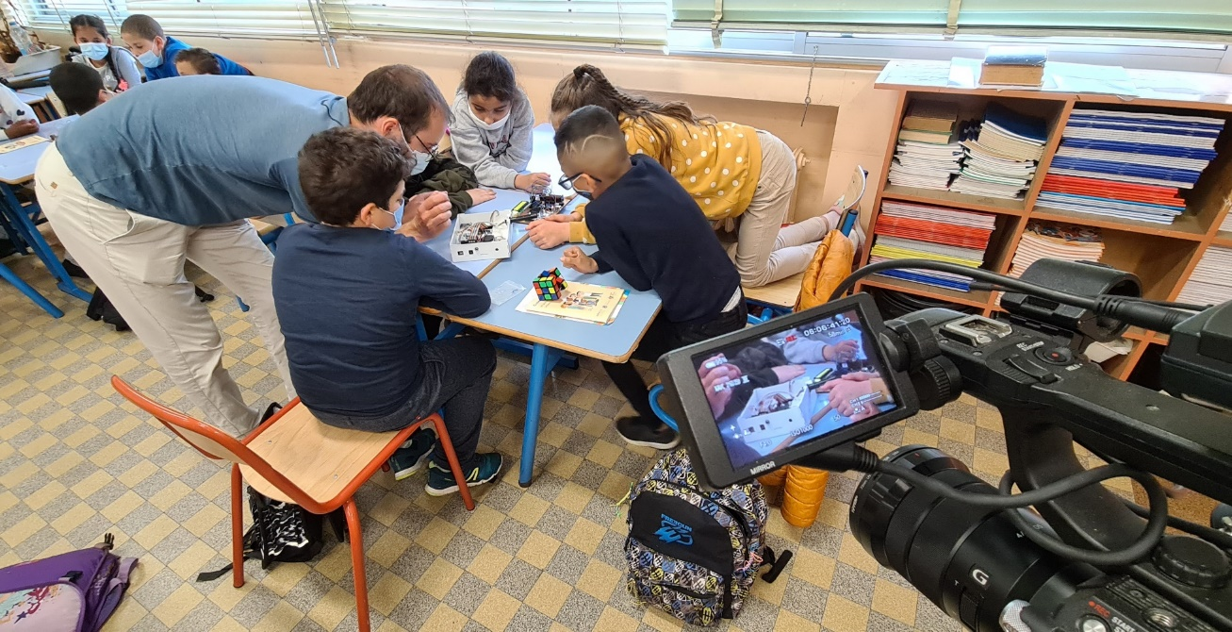
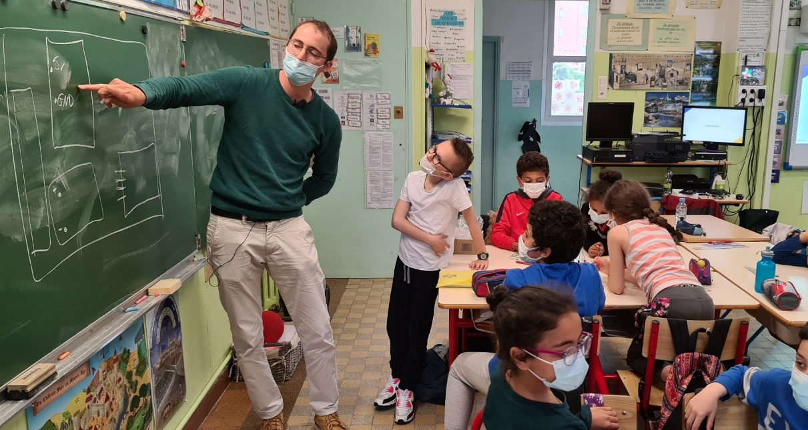
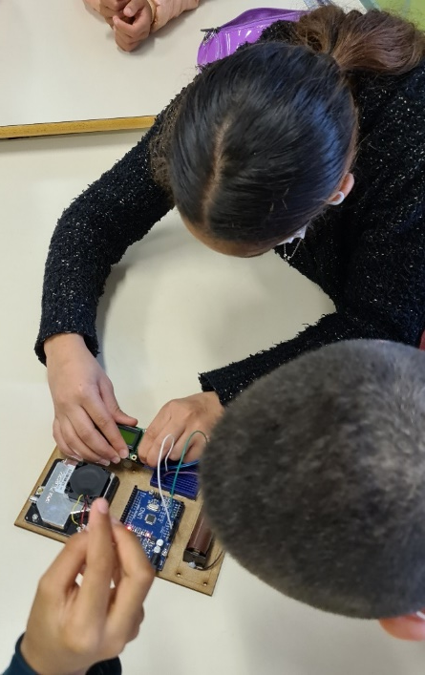
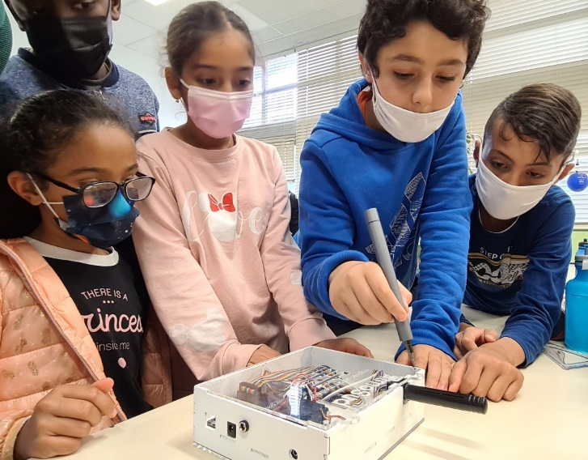
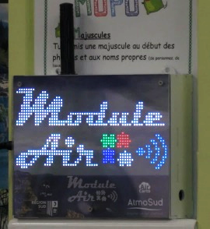
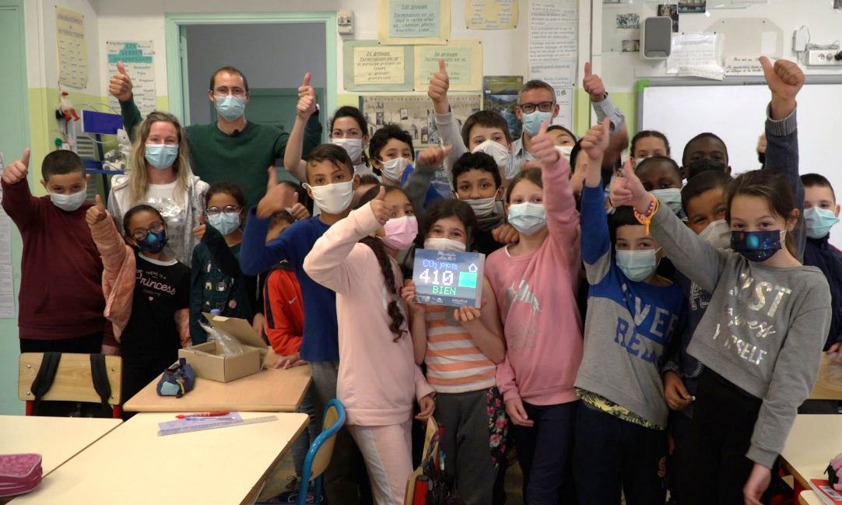
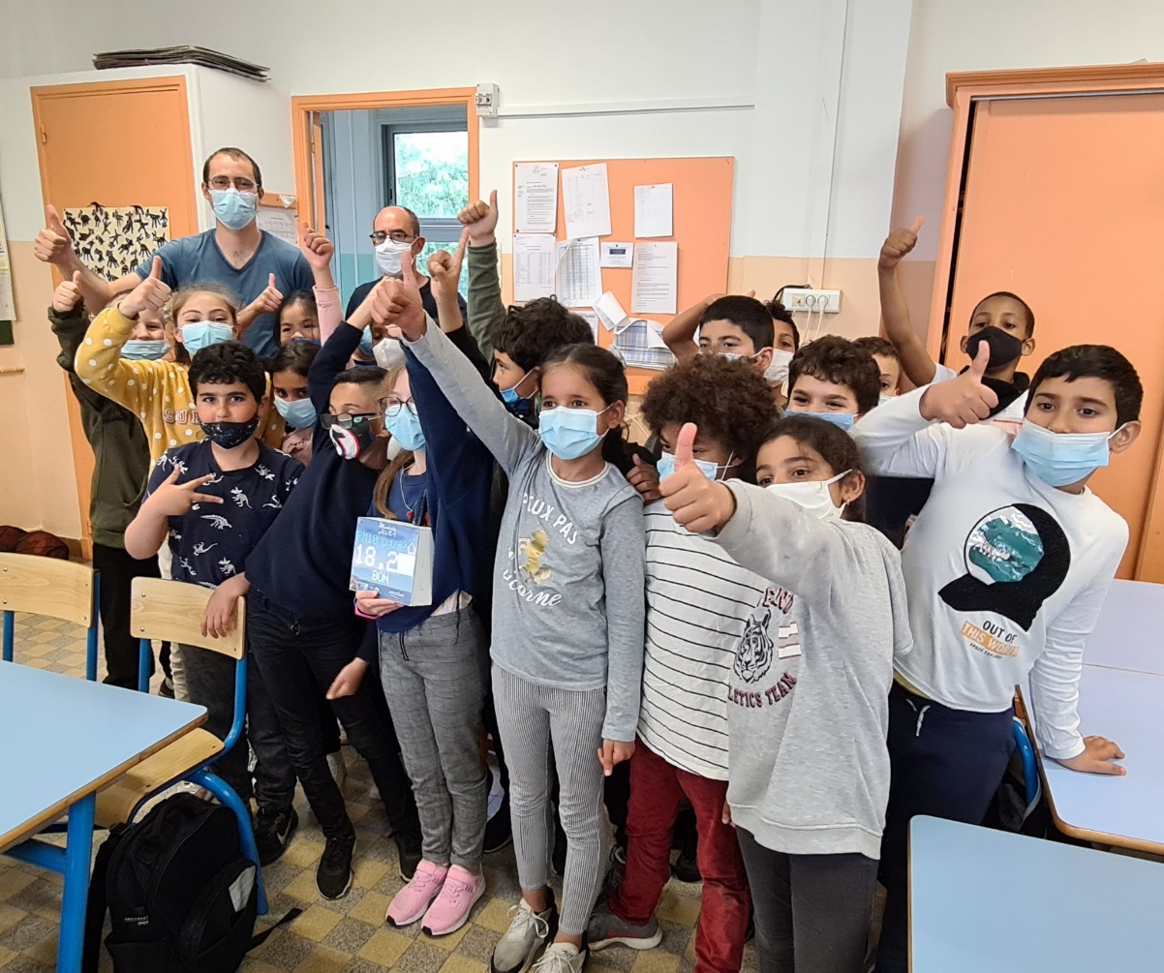
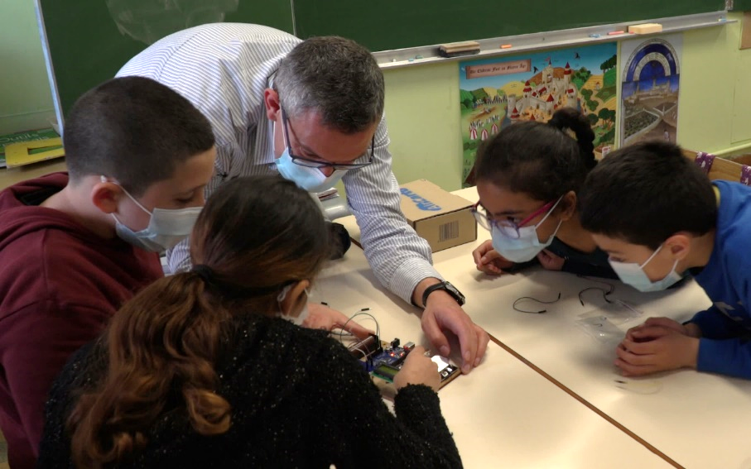
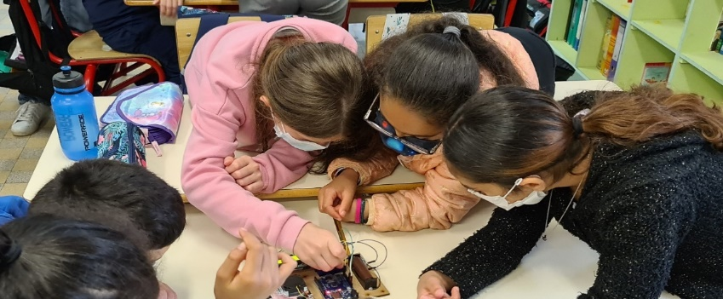
Deux ateliers de montage de Module Air

Slide 21
Votre avis sur cette intervention
https://forms.gle/qMUWeEi9LS5GE1at8

Slide 22
Marie Anne Le Meur,
Directrice de la Fédération L’Air et Moi
06 42 83 09 89
marieanne.lemeur@airandme.org

